Slide 1
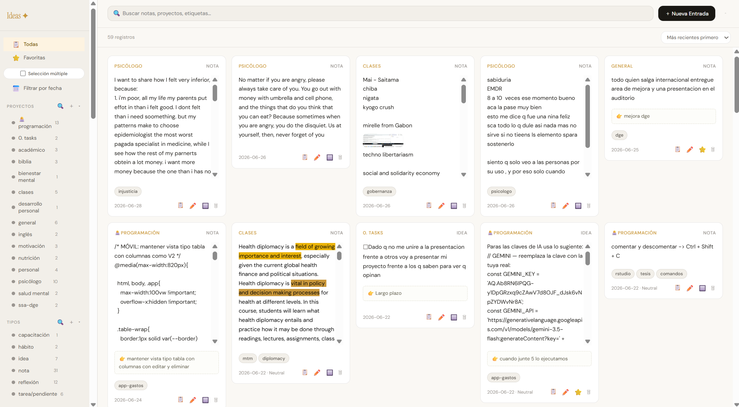

Tipo de vista: Individual, Pantalla dividida, Por proyecto

Slide 2
Tipo de vista: Individual, Pantalla dividida, Por proyecto

Slide 3
Tipo de vista: Individual, Pantalla dividida, Por proyecto

Slide 4
Tipo de vista: Individual, Pantalla dividida, Por proyecto

Slide 5
Tipo de vista: Individual, Pantalla dividida, Por proyecto

Slide 6




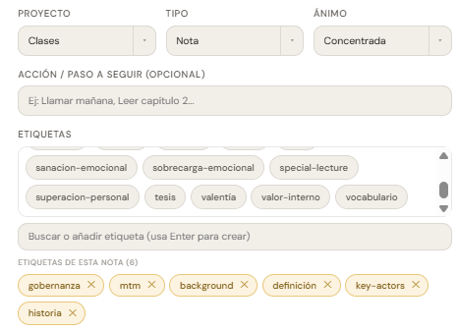
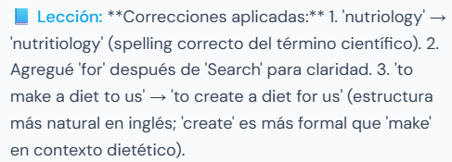

Tipo de vista: Individual, Pantalla dividida, Por proyecto
o
#IA#
Gramar
#IA#
Gramar
#IA#
Gramar
#IA#
Gramar

Slide 7
Tipo de vista: Individual, Pantalla dividida, Por proyecto
o
IA ##
Gramar
IA ##
Gramar
IA ##
Gramar
IA ##
Gramar

Slide 8
